Slide 1
Voorlichting
ExperTeacher Programma
APO Enschede 16/17

Slide 2
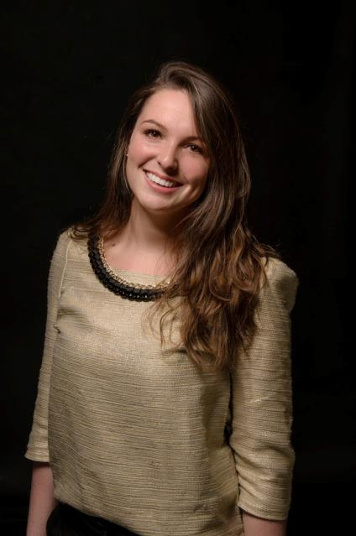
Iris Siebum en Lilian Keizer

Slide 3
Programma
Doel van deze bijeenkomst
Wat is excellentie?
Wat is excellentie volgens OC&W
De programma’s in Deventer en Enschede

Slide 4
Doel van vandaag
Is het excellentietraject iets dat past bij jou?
Presentatie van het excellentietraject in Enschede.
Beantwoorden van vragen.

Slide 5
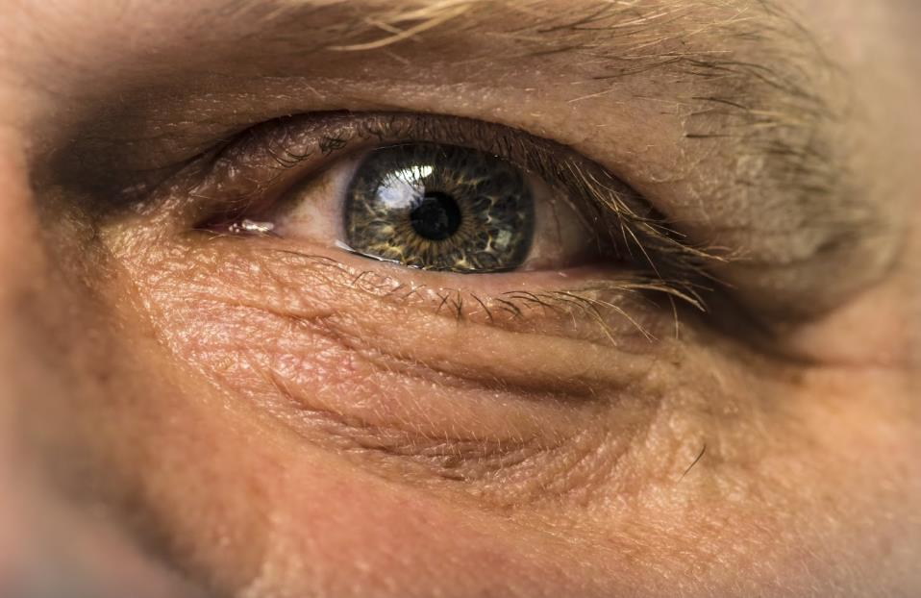
Wat is excellentie?
Oog voor talent

Slide 6
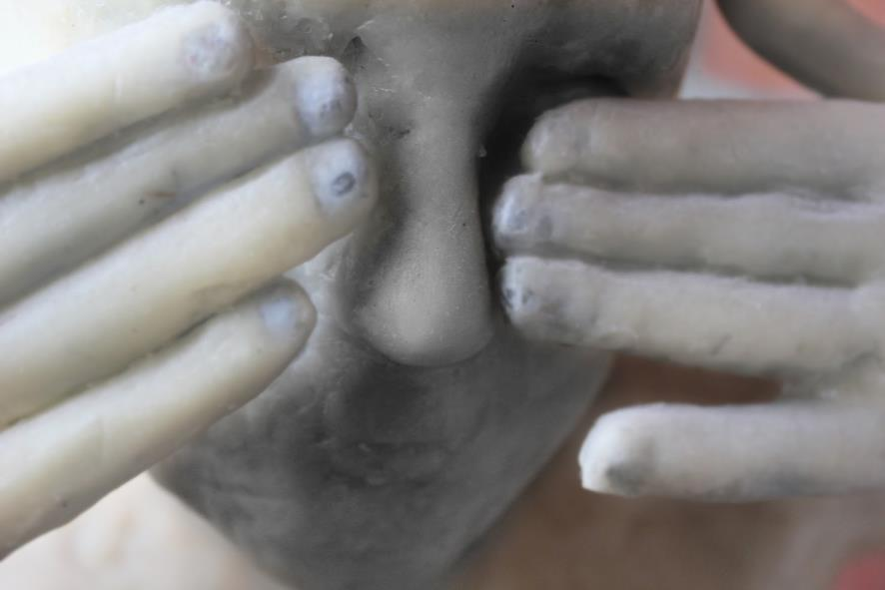
ET in beeld
Facebook ExperTeacher
Foto album ExperTeacher Programma

Slide 7
Toptalenten aldus de staatssecretaris
Goed onderwijs is gebaat bij een ambitieuze cultuur waarin prestaties worden gestimuleerd, gewaardeerd en beloond.
Ik vind het belangrijk om (…) aandacht te hebben voor onze excellente leerlingen, onze toptalenten.
Leerlingen die in de toekomst het verschil kunnen maken en Nederland op de kaart kunnen zetten. Voor deze leerlingen is tot nu toe te weinig aandacht geweest in het onderwijs.
Bron: “Kamerbrief over toptalent in het funderend onderwijs”

Slide 8
Wie zijn toptalenten volgens de staatssecrataris?
Goed onderwijs betekent dat iedere leerling wordt uitgedaagd om zijn of haar talenten optimaal te ontplooien. Juist bij de leerlingen die méér kunnen, slagen we er onvoldoende in dit talent te ontwikkelen en te benutten. Op basis van internationaal vergelijkend onderzoek richt ik mij op de (in potentie) 20% best presterende leerlingen in het funderend onderwijs. Het gaat om toptalenten op alle niveaus. Kleuters die al vroeg kunnen lezen, vmbo’ers die uitblinken in beroepsvakken en havo- en vwo-leerlingen die excelleren in bijvoorbeeld bètavakken. Het gaat dus niet alleen om cognitieve talenten op het vlak van taal en rekenen, maar ook om kinderen die iets extra’s in hun mars hebben op het vlak van creativiteit, vaardigheden en vakmanschap.

Slide 9
Hoe komt het dat onze toptalenten achterblijven?
Leerlingen voelen zich onvoldoende uitgedaagd
Leerlingen vinden dat presteren niet genoeg wordt beloond
Docenten en schoolleiders voelen zich onvoldoende toegerust

Slide 10
Talentprogramma’s
Onze toptalenten hebben vaak net iets extra’s nodig om te voorkomen dat ze zich gaan vervelen. Ik zie mogelijkheden in extra uitdaging door middel van specifieke talentprogramma’s. In deze programma’s kunnen jongeren hun talenten en interesses voor een bepaald vak delen, bijvoorbeeld in verdiepingsprogramma’s voor reguliere vakken en met extra vakken als debatteren of ondernemen (staatssecretaris).

Slide 11
Leraren toerusten
Notes:
Talent vraagt om een goede docent, die in staat is ook de betere leerlingen de aandacht te geven die ze nodig hebben. Leerlingen worden meer uitgedaagd als de inhoud, methodiek en didactiek aansluit bij hun niveau. In de opleidingen moet meer aandacht komen voor deze vormen van differentiatie. Dit sluit aan bij de bredere ambitie van het kabinet op het gebied van opbrengstgericht werken en de inspanningen van het kabinet gericht op het verder versterken van de kwaliteit van zittende en toekomstige leraren. In het bijzonder gaat het daarbij om het omgaan met verschillen tussen leerlingen en dus ook met toptalenten. Het is belangrijk om te kijken naar bekwaamheidseisen en specifieke vaardigheden die hiervoor nodig zijn (staatssecretaris).

Slide 12
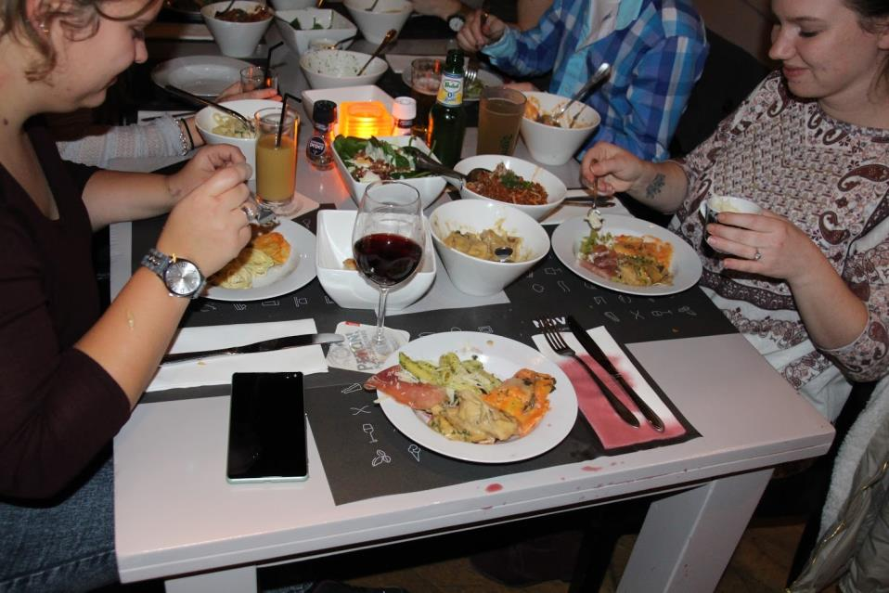
Excellentie binnen Saxion
De student leert zaken buiten ‘de body of knowledge’ van de opleiding.
Het programma is additioneel.
De student studeert binnen 4 jaar af.

Slide 13
Excellente studenten en
Saxion lerarenopleiding Enschede
IN HET ET KIJK JE VERDER
Lerarenopleiding APO Enschede

Slide 14
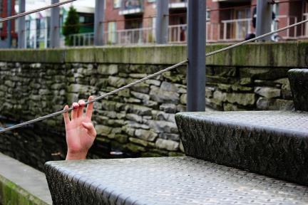
Interesse in brede maatschappelijke opvoedingsvraagstukken ?
Dan is het ET programma iets voor jou?
Spannend en uitdagend onderwijs
Een breder perspectief dan je klas en school alleen.
Internationale dimensie
Onderzoeksvaardigheden
Ontwerp PowerPoint Ronald von Piekartz in opdracht van ET-programma

Slide 15
Kernwoorden
Onderzoekend en Ontwerpend leren (de didactiek)
Internationalisering
Brede Maatschappelijke Opvoedingsvraagstukken
Pedagogische Civil Society (Micha de Winter/ Gert Biesta)
Duurzame Talent maximalisatie
Bildung

Slide 16
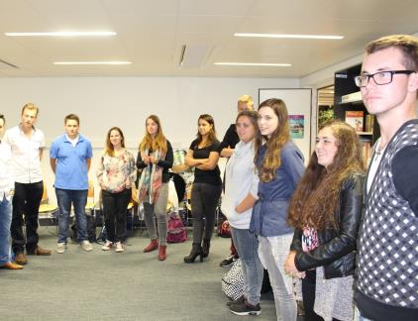
Wat is ET in Enschede?
Eén keer per twee weken van 16.30 uur tot 20.30 uur samen een programma construeren
Drie jaar per jaar 10 EC extra
We vormen samen met enthousiaste docenten een ‘community of inquiry’
Je geeft vorm aan je eigen persoonlijke en professionele leerreis
Je legt een eigen digitaal portfolio aan (Je CV in woord beeld en geluid)
Naast zelfsturing ook aandacht voor onderzoek en internationalisering
Lerarenopleiding
Hengelo

Slide 17
Na de studie heb je een
Excellentie predicaat op je
diploma
(we streven naar Honours predicaat)

Slide 18
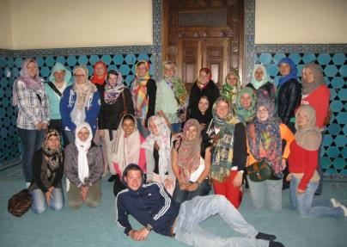
Buitenlandexcursies
Verdieping in onderwijspraktijken
in andere landen en culturen
Wereldburgerschap en duurzaamheid nemen een belangrijke plaats in
Je ontwikkelt je vaardigheid in het gebruik van de Engelse taal
Brussel
Turkije?

Slide 19
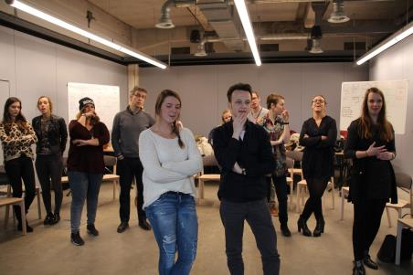
Selectie en oriëntatie
Het eerste jaar:
een selectie- en oriëntatiejaar
Je wordt uitgenodigd bij de bijeenkomsten van het ET programma.
Wij kijken of het Topprogramma bij jou past
We voeren een panelgesprek
Je propedeuse halen en een Goed voor stage

Slide 20
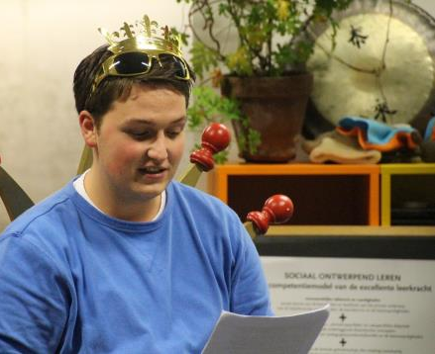
Toekomstperspectief voor jou
Kansen voor in de toekomst!
Het ET programma biedt veel kansen:
Je hebt een grotere kans op een baan door het predicaat Excellent/Honours?
Je verwerft academische vaardigheden
Beter voorbereid op een universitaire vervolgopleiding
Je kunt ingezet worden als opleidingsdocent
Je doet onderzoek naar de verbetering van de opvoedingspraktijk binnen en buiten de school
Perspectief op Jeugd- en maatschappelijk werk

Slide 21
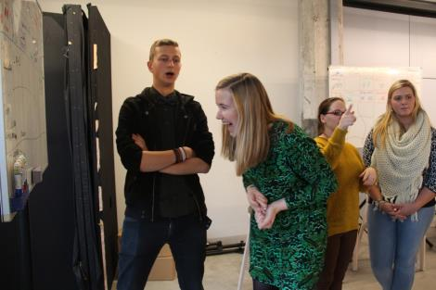
Het ET programa, iets voor jou?
Ben je nieuwsgierig naar jezelf en anderen?
Ben je ondernemend?
Ben je klaar voor de samenleving van morgen?
Ben je ambitieus?
Ben je creatief?
Ben je betrokken bij brede opvoedkundige maatschappelijke vraagstukken?
Dan is het ET programma iets voor jou
Meer info zie website

Slide 22
Ontwerpend leren

Slide 23
Visie
Onderzoekend en Sociaal Ontwerpend leren (de didactiek)
Internationalisering
Brede Maatschappelijke Opvoedingsvraagstukken
Pedagogische Civil Society (Micha de Winter/ Gert Biesta)
Duurzame Talent maximalisatie
Bildung
Docentrollen
Coachen van talentontwikkeling
Gericht op ‘expansive learning’
(kritische) vragen steller
Interactieve stijl, weet te inspireren en uit te dagen
Geeft tijdige en adequate feedback
Op basis van gelijkwaardigheid

Slide 24
Toetsing
Multi-mediaal bewijsportfolio
Ieder jaar criterium gericht interview/assessment gesprek
Portfolio bevat een artikel
Aantoonbaar bewijs van bijdrage aan projecten
Groeperingsvormen
Heterogeen
Studenten uit meerdere academies (AMA en Social work en Health Care in eerste instantie)
Bronnen en materialen
Digitaal portfolio systeem Me-volution
Wetenschappelijke internationale literatuur
Gezaghebbende sprekers uit maatschappelijk instellingen en bedrijven.
Tijd
Start programma tijdens Top Talent
Innovation day!
1 keer per twee weken 16.30 – 20.30 uur bijeenkomst op dinsdag
10 ects per studiejaar (280 sbu) (totaal 30 ects)
Programmaraden

Slide 25
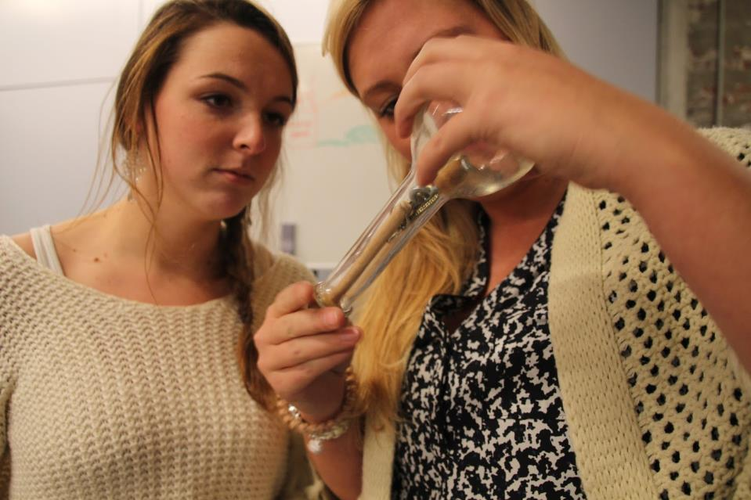
Toekomstperspectief van ET naar Honours

Slide 26
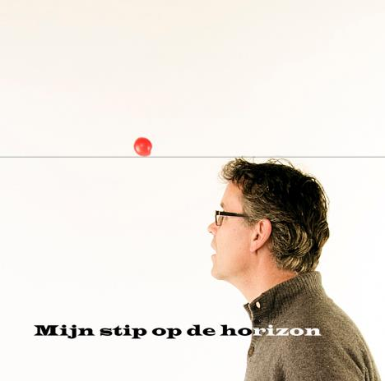
Contact maken
Voor vragen of voor een meeloopdag neem contact op met de coördinatoren, j.g.e.koertshuis@saxion.nl
r.r.vonpiekartz@saxion.nl
Lerarenopleiding
Hengelo

